Slide 1
Муниципальное бюджетное дошкольное образовательное учреждение «Детский сад №8 г. Чебаркуль»
Проект
«Развитие познавательных способностей детей 1 младшей группы через использование «блоков Дьенеша»
Подготовила:
Садритдинова А.Н.

Slide 2
Тип проекта:
познавательно – творческий. Образовательные области:
познавательное развитие;
художественно – эстетическое развитие;
речевое, развитие;
социально – коммуникативное развитие. Продолжительность:
краткосрочный (ноябрь 2020 – март 2021г.) Методическое обеспечение:
логические наборы "блоки Дьенеша". Участники проекта:
дети, родители, воспитатель.

Slide 3
Актуальность проекта:
Концепция по дошкольному образованию, ориентиры и требования к обновлению содержания дошкольного образования очерчивают ряд достаточно серьёзных требований к познавательному развитию дошкольников, частью которого является математическое развитие. Оно не сводится к тому, чтобы научить дошкольника считать, измерять и решать арифметические задачи. Это ещё и развитие способности видеть, открывать в окружающем мире свойства, отношения, зависимости, умения их «конструировать» предметами, знаками, символами. Всем известно, что математика обладает уникальными возможностями для развития детей. Занятия математикой развивают психические процессы: восприятие, внимание, память, мышление, воображение, а также формируют личностные качества детей: аккуратность, трудолюбие, инициативность, общительность, волевые качества и творческие способности детей.

Slide 4
Цель проекта:
Развитие логико-математических представлений, мышления у детей младшего дошкольного возраста
Задачи:
Способствовать развитию познавательных способностей детей младшего возраста: знание цвета, формы, величины, количества.
Развития познавательных процессов восприятия, памяти, внимания, воображения, творческих способностей.
Развивать у детей мелкую моторику рук.
Воспитание первичных волевых черт характера в процессе овладения целенаправленными действиями с логическими блоками.
Вовлечь родителей в развитие познавательных способностей детей.

Slide 5
Принципы используемые при организации работы:
Доступность:
- учет возрастных особенностей;
Систематичность и последовательность:
- постепенная подача материала от простого к сложному;
- частое повторение.
Наглядность.
Личностно-дифференцированный подход:
- учет возрастных особенностей;
- создание благоприятной среды для усвоения материала каждым ребенком.

Slide 6
Методы и приемы при организации работы:
Наглядный
Сравнения
Практический
Сопоставления
Словесный
Наложения
Привлечение внимания
Наблюдение за действиями взрослого
Показ и объяснение

Slide 7
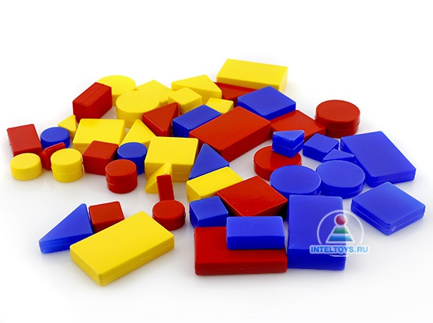
Этапы реализации проекта:
Организационно - подготовительный этап:
Постановка цели, задач
Изучение литературы по теме
Составление картотеки игр
Разработка перспективного плана работы по теме
Выбор форм работы с родителями
Определения ожидаемого результата

Slide 8
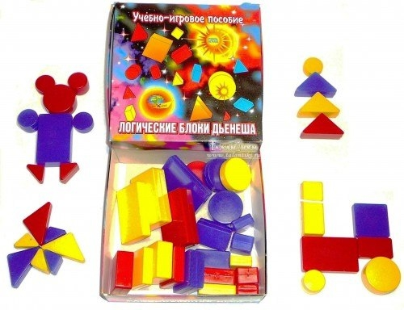
Основной этап:
Реализация перспективного плана работы по проекту
Составление консультаций для родителей
Заключительный этап:
Представление опыта работы педагогам детского сада

Slide 9
Картотека игр с блоками Дьенеша
«Найди меня» (классификация по одному признаку).
«Что изменилось»
«Какая фигурка лишняя»
«Выложи картинку»
«Мышки-норушки»
«Бусы для куклы Наташи» и т.д.

Slide 10
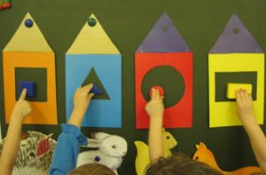
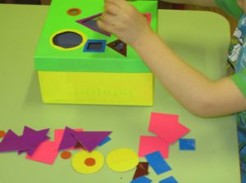
Серия игровых пособий для работы с блоками Дьенеша
Почтовый ящик
Платочек
Засели домики
Карусель
Найди свой домик

Slide 11
Работа с родителями
Консультация для родителей
«Логические блоки Дьенеша – универсальный дидактический материал».

Slide 12
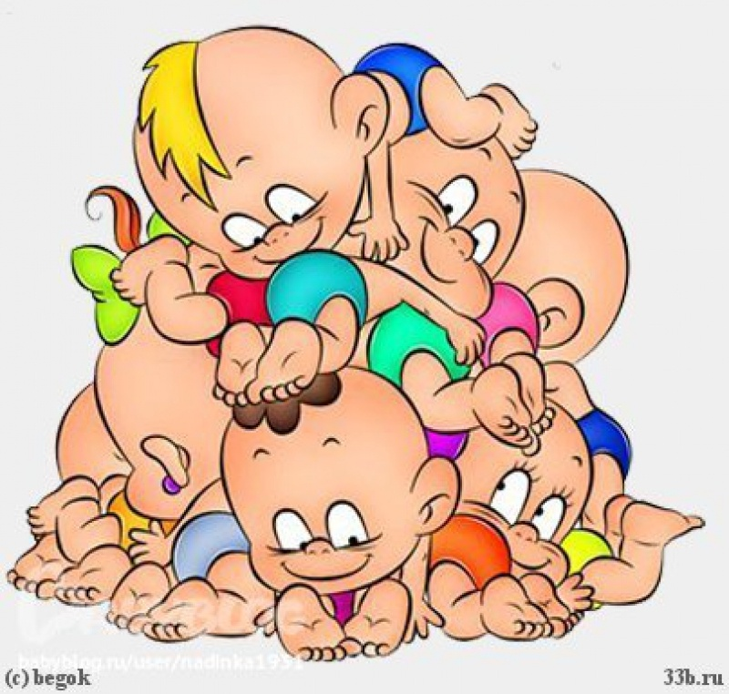
Спасибо за внимание!

